Slide 1
Блокадний Ленінград

Slide 2
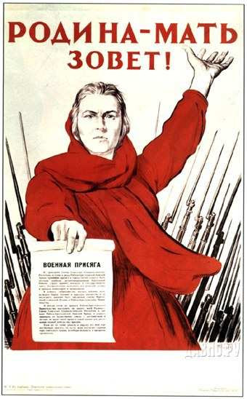
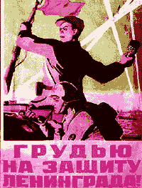
Против нас полки сосредоточив,
Враг напал на мирную страну.
Белой ночью, самой белой ночью
Начал эту страшную войну.
Против нас полки сосредоточив, Враг напал на мирную страну. Белой ночью, самой белой ночью Начал эту страшную войну.

Slide 3
Блока́да Ленінгра́да
  Блока́да Ленінгра́да (8 вересня 1941 — 27 січня 1944) — військова блокада німецькими, фінськими та іспанськими військами Ленінграда під час Другої світової війни. Тривала з 8 вересня 1941 року по 27 січня 1944 року (блокадне кільце було прорване 18 січня 1943 року) — 872 дні. Єдиним зв'язком міста було Ладозьке озеро, яке було поза межами досягання німецької артилерії. Але пропускна можливість даного шляху була недостатньою для потреб міста. Голод разом із іншими проблемами стали причиною смерті сотень тисяч мирних жителів.

Slide 4
Роль Ленінграда в плані «Барбаросса»
Захоплення Ленінграда було важливою частиною плану «Барбаросса». Це мав бути один із проміжних етапів війни, після якого Гітлер мав на меті завоювання Москви. Захопленням міста було покладено на групу армій «Північ». Доля ж самого міста до останнього моменту лишалася невідомою. 8 липня 1941 року генерал-полковник Гальдер Франц сказав, що за словами Гітлера Москву та Ленінград необхідно зрівняти з землею, щоб позбавитися від населення цих міст. Це буде народне лихо. Згодом, 21 липня, Гітлер заявив, що «в порівнянні із значенням Ленінграда, Москва — всього лиш географічний об'єкт».
Згідно з планами Вермахту, за перші двадцять днів війни німецькі війська на півночі повинні були вийти до лінії Мозир, Рогачов, Орша, Вітебськ, Великі Луки, південніше Пскова, південніше Пярну. Після цього мала бути двадцятиденна пауза, в ході якої планувалося перегрупування військ. На сороковий день війни повинна була початися друга фаза наступу, в ході якої планувалося захопити Ленінград.

Slide 5
Початок блокади
Під Ленінградом німці опинилися доволі швидко, майже не відчувши опору з боку Червоної армії. За перші 18 днів 4-а танкова армія пройшла 600 кілометрів, форсувавши річки Західна Двіна та Північна Двіна. 9 липня гітлерівські війська захопили місто Псков, який знаходиться за 280 кілометрів від Ленінграда. Згодом просування армії було частково призупинене. В середині серпня німецькі війська дійшли до безпосередньої близкості до міста. 4 вересня почався артилерійний обстріл міста з окупованого Тосно та з Пулковських висот.

Slide 6
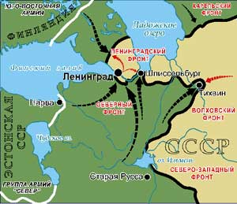

Slide 7
Ситуація на початок блокади
Сталін вважав ситуацію, що склалася навколо Ленінграду, катастрофічною, навіть безнадійною. 11 вересня командуючим Ленінградським фронтом був назначений Жуков Г. К., який змінив Ворошилова К. Є.. На той час була чітко налагоджена оборона міста. Цим займалися Ворошилов К. Є., Трибуц В. П. та Жданов А. О.
Згідно з обліком відділу торгівлі Ленміськвиконкому, наявність головних харчових продуктів на 12 вересня 1941 року складала:
Хлібне зерно та борошно — на 35 днів;
Крупа та макарони — на 30 днів;
М'ясо та м'ясопродукти — на 33 дні;
Жири — на 45 днів;
Цукор і кондитерські вироби — на 60 днів;
Але до цього списку не були включені консерви та сухарі, що зберігалися як недоторканні запаси, а також незначна кількість борошна, що зберігалося як аварійний фонд на кораблях Балтійського флоту

Slide 8
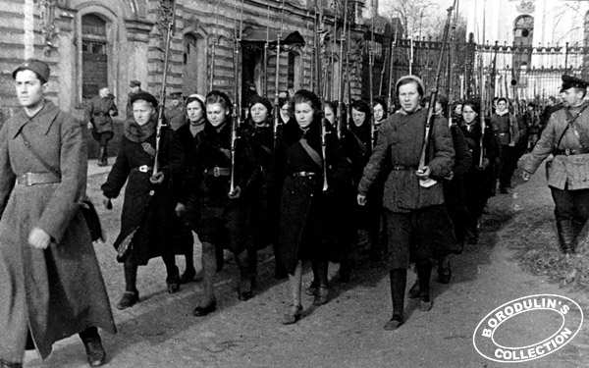
На захист міста піднялись всі його мешканці: 500 тисяч
ленінградців будували оборонні споруди,
300 тисяч пішли добровольцям в народне ополчення,
на фронт і в партизанські загони.
Жіночий стрілецький батальйон
На защиту города поднялись все его жители: 500 тысяч ленинградцев строили оборонительные сооружения, 300 тысяч ушли добровольцам в народное ополчение, на фронт и в партизанские отряды. Женский стрелковый батальон.

Slide 9
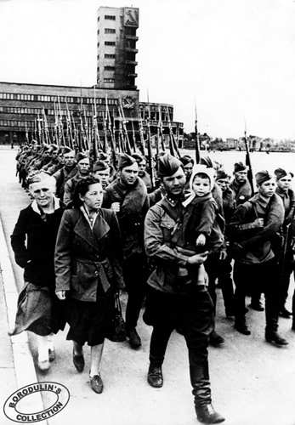
Проводи на фронт
Проводы на фронт.

Slide 10
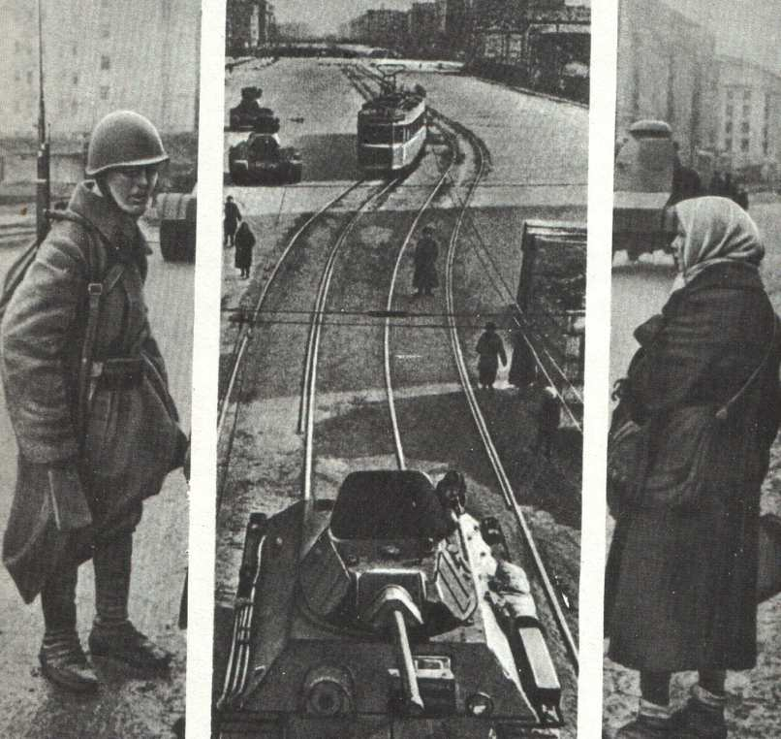
Вороги підійшли близько до Ленінграда і тепер могли
обстрілювати з гармат всі ленінградські вулиці.
Враги подошли близко к Ленинграду и теперь могли обстреливать из пушек все ленинградские улицы.

Slide 11
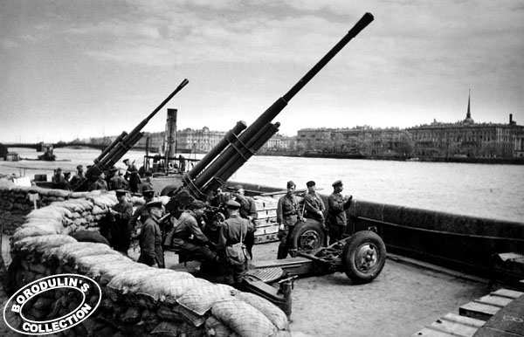
На березі Неви
На берегу Невы.

Slide 12
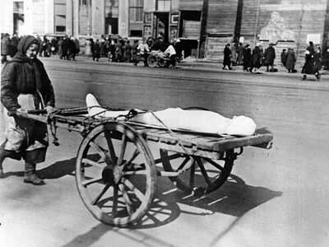
Вдень і вночі німці бомбили і обстрілювали Ленінград.
Днём и ночью немцы бомбили и обстреливали Ленинград.

Slide 13
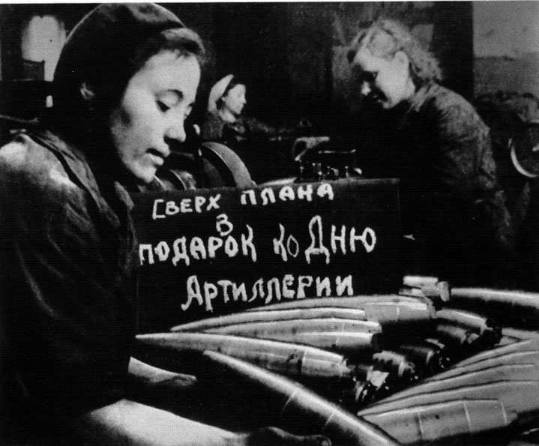
Спорожніли цехи ленінградських заводів. багато робітників
пішли на фронт. До верстатів встали їхні дружини і діти.
Опустели цеха ленинградских заводов. Многие рабочие ушли на фронт. К станкам встали их жёны и дети.

Slide 14
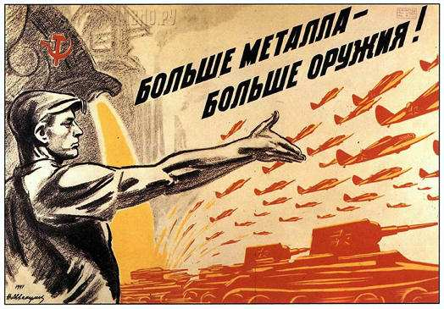
Опустели цеха ленинградских заводов. Многие рабочие ушли на фронт. К станкам встали их жёны и дети.

Slide 15
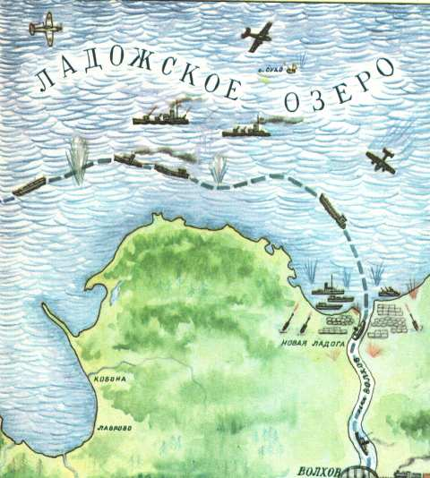
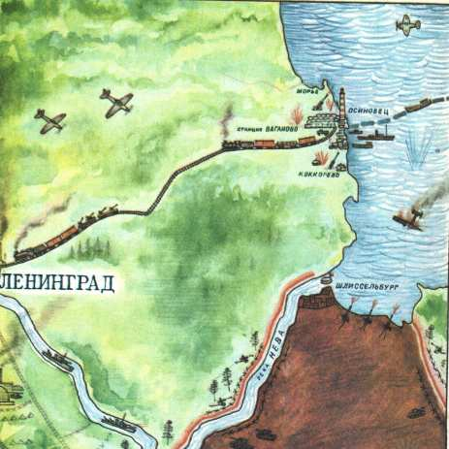
Продовольство в Ленінграді закінчилося. А в місті
близько 2,5 млн. людей. Чим їх годувати? Далеко за кільцем
блокади є продовольство - борошно, м'ясо, масло. як
їх доставити? Тільки одна дорога пов'язувала блокадний
місто з Великою землею.
Ця дорога йшла по воді.
Продовольствие в Ленинграде закончилось. А в городе около 2,5 млн. людей. Чем их кормить? Далеко за кольцом блокады есть продовольствие – мука, мясо, масло. Как их доставить? Только одна дорога связывала блокадный город с Большой землёй. Эта дорога шла по воде.

Slide 16
Осінь 1941 року
30 серпня 1941 року Державний комітет оборони прийняв рішення про доставку вантажів до Ленінграда через Ладогу. На західному березі розпочалося будівництво порту за 55 кілометрів від міста. Перші баржі прийшли вже 12 вересня. Вони привезли 626 тонн зерна та 116 тонн борошна. Протягом 12 вересня-15 листопада через озеро було переправлена 24 097 тонн зерна, борошна та крупи, понад 1130 тонн мяса, молочних продуктів та інших продуктів.
12 вересня Військова рада Ленінградського фронту вперше знизила розмір хлібної норми. Тепер робочим покладалося в день 500 г хліба, службовцям і дітям — по 300, а утриманцям — по 250. Щоденна витрата борошна для випікання хліба становила у середині вересня 2 100 тонн.
З 1 жовтня робітники та інженерно-технічні працівники стали отримувати за картками 400 грамів хліба на добу, всі інші — по 200 грамів. Різко скоротилася видача інших продуктів. З пивоварних заводів забрали 8 000 тонн солоду і перемололи їх. На млинах розкрили підлоги і зібрали весь борошняний пил

Slide 17
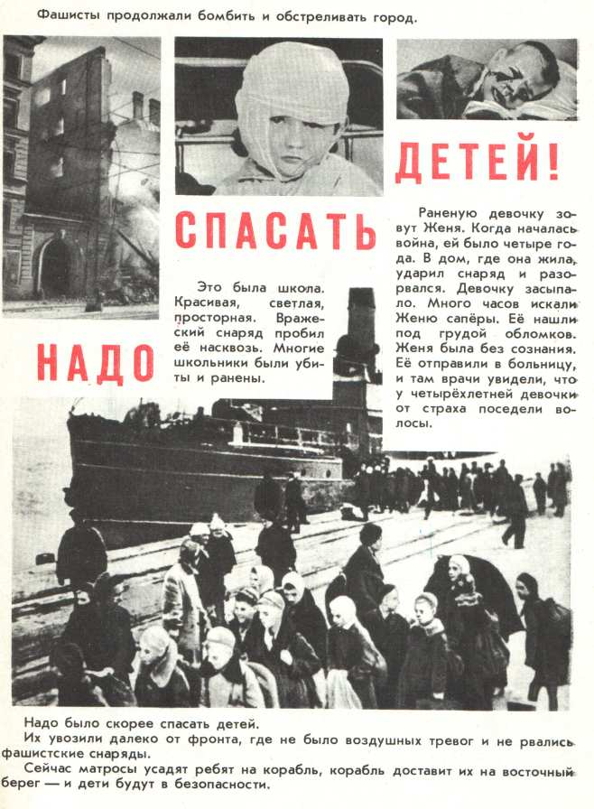
У місто везли продовольство, а назад
старих і голодних
дітей.
В город везли продо – вольствие, а обратно стариков и голодных детей.

Slide 18
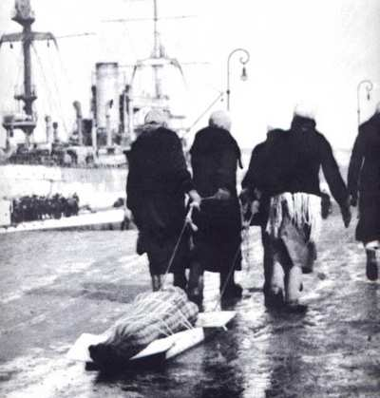
На Ленінград обрушилося понад 100 тисяч фугасних
і запалювальних авіабомб, фашисти випустили
150 тисяч снарядів.
Вороги хотіли приректи
на болісну
смерть як можна
більше людей,
залишилися в живих, взяти
місто голими руками.
На Ленинград обрушилось свыше 100 тысяч фугасных и зажигательных авиабомб, фашисты выпустили 150 тысяч снарядов. Враги хотели обречь на мучительную смерть как можно больше людей, остав- шихся в живых, взять город голыми руками.

Slide 19
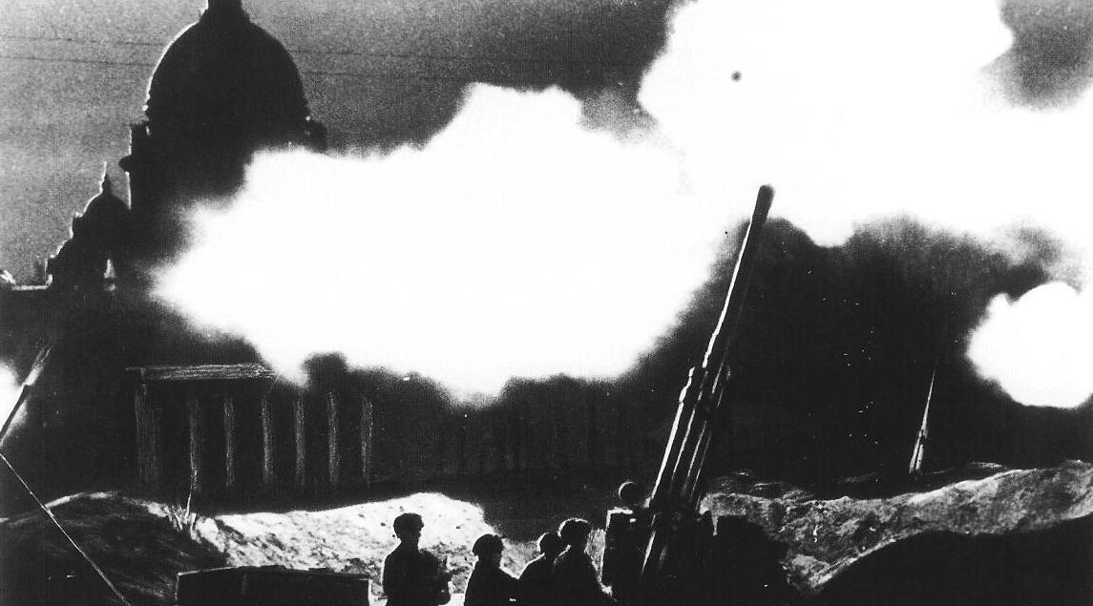
Відбиття авіанальоту на Ленінград

Slide 20
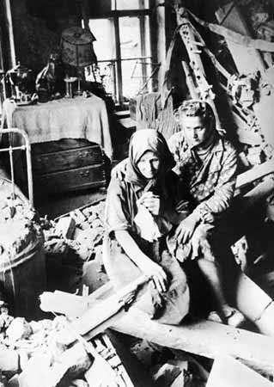
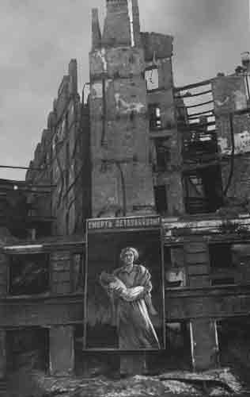
Після бомбардування.
После бомбёжки.

Slide 21
Зима 1941–1942
20 листопада 1941 вп'яте для населення та втретє для військових були скорочені норми видачі хліба. Військові одержували по 500 грамів, робочі — 250, всі решта — по 125 грамів. Розпочався страшний голод. Люди помирали від «ленінградської хвороби» — дистрофії. Запаси, зроблені в сім'ях, швидко закінчилися. Люди вмирали на вулицях, просто під час руху. Спеціальні похоронні служби забирали трупи сотнями. Щодня в середньому помирало близько 4 тисяч осіб.
За грудень 1941 року померло 52 881 осіб, за січень 1942 року — 96 751. В лютому смертність дещо знизилася — було зареєстровано близько 75 тисяч небіжчиків. Смертність серед чоловіків була значно вищою, ніж жінок (на 100 смертей було 63 чоловічі та 37 жіночих смертей). У місті розпочався канібалізм. Чисельність випадків людожерства взимку сягала 600 на місяць. Схоплених людожерів негайно розстрілювали.
Дуже часто в блокадних містах розпочиналися епідемії. У Ленінграді вдалося цього уникнути. По-перше, медичне забезпечення в місті було на доволі високому рівні, по-друге, дуже холодна зима не дозволила епідемії розповсюдитися.
Захворюваність різними хворобами(за даними Ленміськздороввідділу, 5 січня 1942 року):

Slide 22
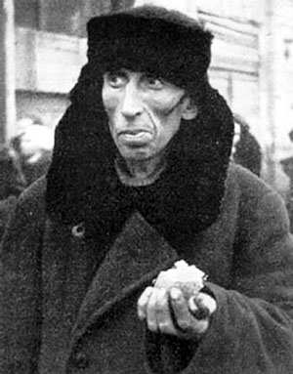
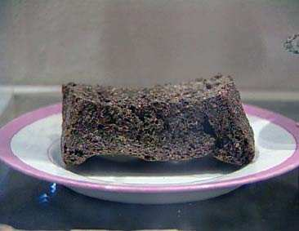
Як жили
Ленінградці в період першої
Блокадної зими...
125 гр хліба на цілий день
Вглядись в эти фотографии и ты поймёшь, как жили ленинградцы первой блока- дной зимой. 125 граммов хлеба на целый день.

Slide 23
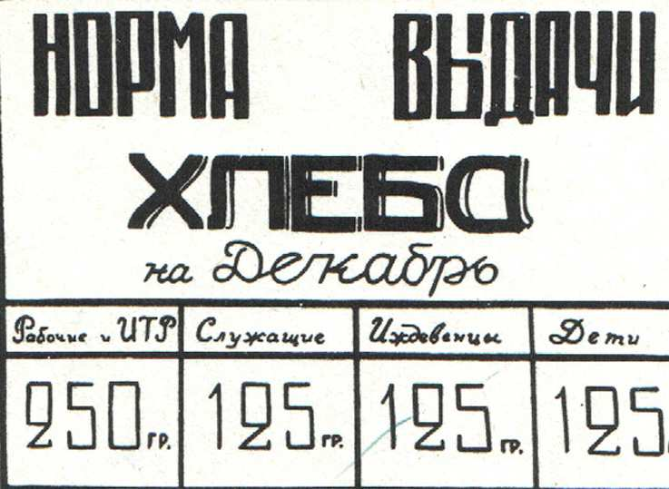
Такі оголошення висіли у всіх булочних Ленінграда.
Такие объявления висели во всех булочных Ленинграда.

Slide 24
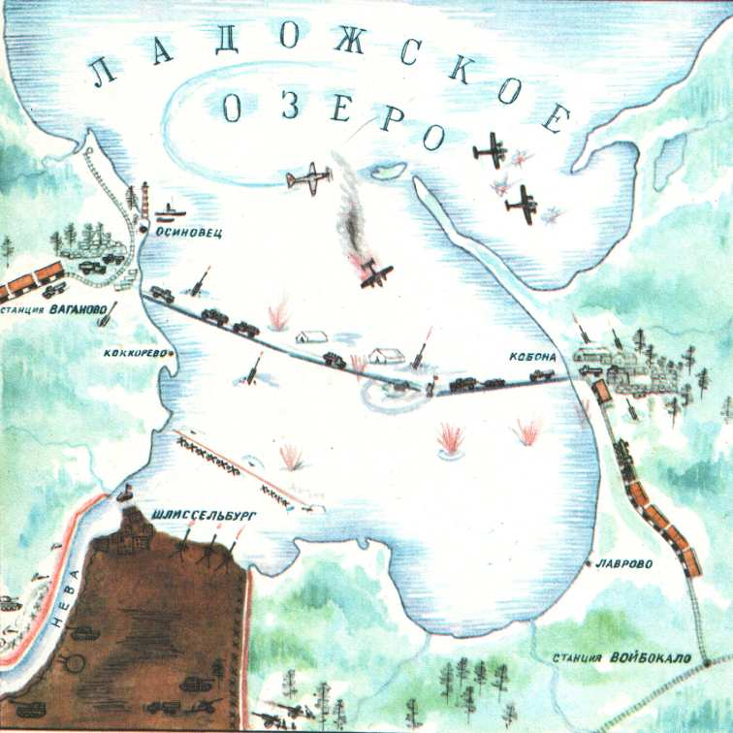
Найстрашнішою виявилася зима 1942 року. тільки
військово-автомобільна дорога, прокладена по льоду
Ладозького озера допомогла вижити людям.
Самой страшной оказалась зима 1942 года. Только военно- автомобильная дорога, проложенная по льду Ладожского озера помогла выжить людям.

Slide 25
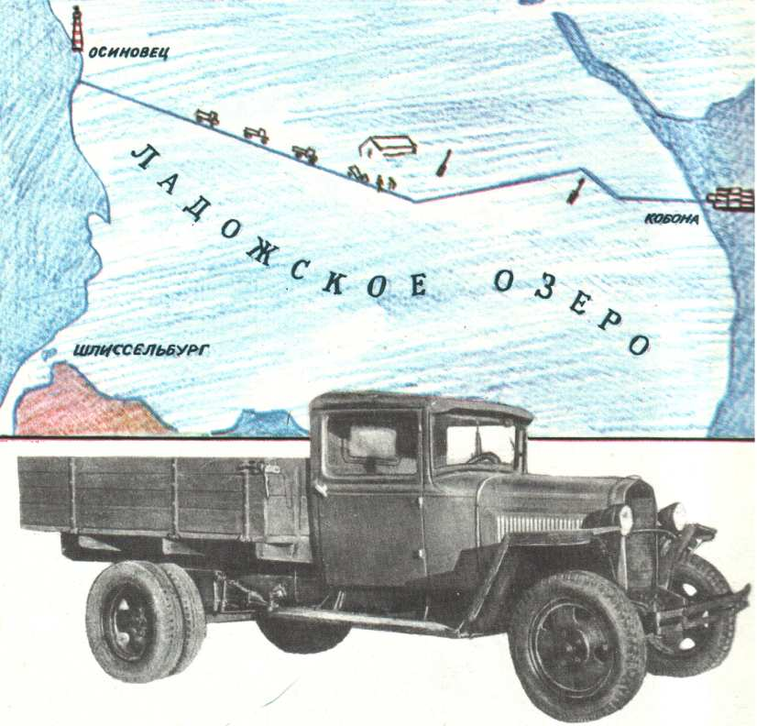
Ця дорога врятувала від голоду багатьох ленінградців. На
таких машинах перевозили хліб по льоду
Эта дорога спасла от голода многих ленинградцев. На таких машинах перевозили хлеб по льду озера.

Slide 26
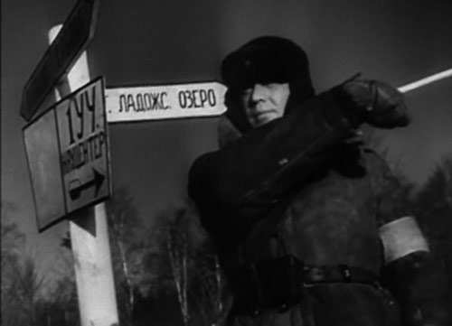
Дорога на Ладогу.
Дорога на Ладогу.

Slide 27
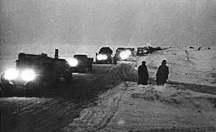
30 км потрібно проїхати від Кобони, щоб опинитися на
західному березі. Недалеко від траси замасковані
зенітні установки, дротяні і мінні загороджений-
ня, щоб захищати дорогу від фашистських солдатів.
Не всі машини доїжджали до берега, багато провалювалися під лід разом з продуктами.
30 км нужно проехать от Кобоны, чтобы оказаться на западном берегу. Недалеко от трассы замаскированы зенитные установки, проволочные и минные загражде- ния, чтобы защищать дорогу от фашистских солдат. Не все машины доезжали до берега, многие провали- вались под лёд вместе с продуктами.

Slide 28
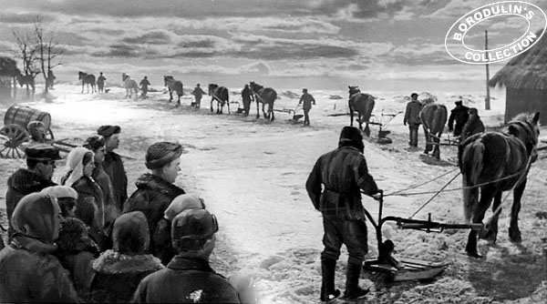
Розчищали дорогу за допомогою коней, за якою
йшли машини з хлібом.
Расчищали дорогу с помощью лошадей, по которой шли машины с хлебом.

Slide 29
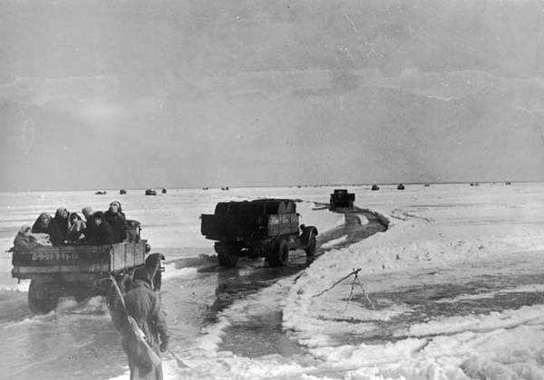
Хліб - до Ленінграда, а дітей - в тил.
Хлеб – в Ленинград, а детей – в тыл.

Slide 30
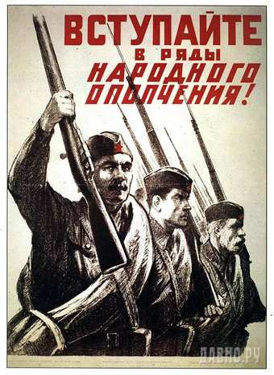
Умирали – и говорили,
- Наши дети увидят свет!
Но ворота они не открыли,
На колени не встали, нет!
Умирали – и говорили, - Наши дети увидят свет! Но ворота они не открыли, На колени не встали, нет!

Slide 31
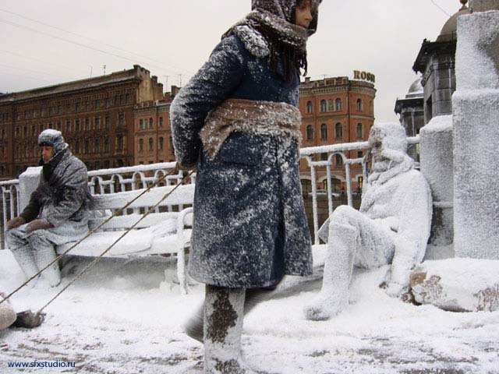
Люди помирали на вулицях.
Люди умирали прямо на улицах.

Slide 32
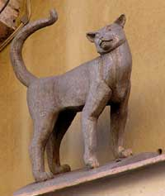
Взимку 1941-1942 р. в місті розвелося багато щурів. Вони нападали на напівголодних і знесилених старих і дітей. Ніяких кішок або собак у місті до цього часу вже не залишилося - хто не загинув і не пішов, того з'їли. Щури не тільки знищували і без того мізерні запаси продовольства-наслідком, вони були і потенційними рознощиками чуми.
пам'ятник блокадним
кішкам.
«3 грудня 1941 року. Сьогодні з'їли смажену кішку. Дуже смачно ", - записав у своєму щоденнику 10-річний хлопчик. Проте деякі городяни, незважаючи на жорстокий голод, пошкодували своїх улюбленців.
Зимой 1941-1942 г. в городе развелось много крыс. Они нападали на полуголодных и обессилевших стариков и детей. Никаких кошек или собак в городе к этому времени уже не осталось - кто не погиб и не ушел, того съели. Крысы не только уничтожали и без того скудные запасы продоволь-ствия, они были и потенциальными разносчиками чумы. Памятник блокадным кошкам. «3 декабря 1941 года. Сегодня съели жареную кошку. Очень вкусно", - записал в своем дневнике 10-летний мальчик. Тем не менее некоторые горожане, несмотря на жестокий голод, пожалели своих любимцев.

Slide 33
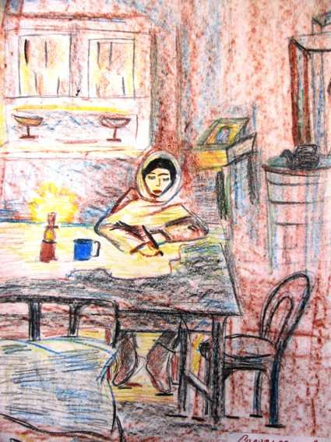
Школи продовжували працювати. У класах було холодно. Скрізь стояли грубки «буржуй-ки». Всі сиділи в шу-бах, шапках і рукави-​​цях. Писали на старих газетах олівцями. Чорнила замерзали на морозі.
А після школи діти йшли на дах і чергували там, гасили
запальні бомби або працювали в госпіталі.
Но школы продолжали работать. В классах было холодно. Везде стояли печки «буржуй-ки». Все сидели в шу-бах, шапках и рукави-цах. Писали на старых газетах карандашами. Чернила замерзали на морозе. А после школы дети шли на крышу и дежурили там, тушили зажигательные бомбы или работали в госпи-тале.

Slide 34
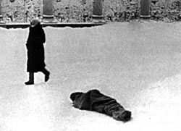
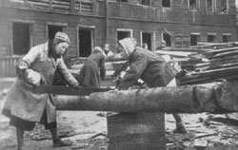
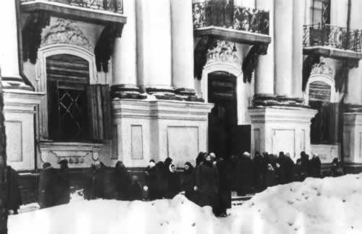
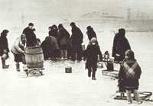
В блокадном городе.

Slide 35
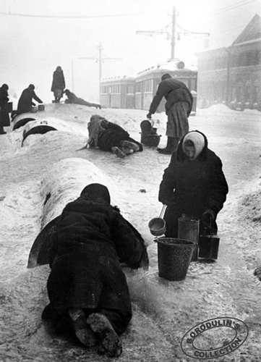
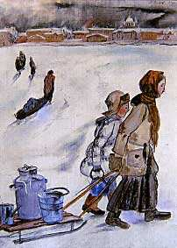
Водопровід не працював. Люди ходили за водою до Неви.
Водопровод не работал. Люди ходили за водой на Неву.

Slide 36
Весна-зима 1942
11 лютого 1942 були введені нові норми видачі продуктів: 500 грамів хліба для робочих, 400 − для службовців, 300 − для дітей и неробочих. Хліб став якісним, 16 лютого вперше було видане якісне мясо — баранина та заморожена яловичина. Кількість смертей суттєво скоротилася. В квітні-травні розпочалося відновлення комунального господарства: знову був запущений трамвай.
У той ще час війська вермахту посилили артилерійські обстріли та бомбардування міста. По декілька разів у день бомби летіли в сторону Ленінграда.

Slide 37
1943 рік і повне зняття блокади
12 січня 1943 року війська Ленінградського та Волховського фронтів спробували ще раз прорвати блокадне кільце. Найважчою частиною операції був прорив по лінії 67-ї армії. Вранці на обох фронтах розпочалася артилерійська та авіаційна підготовка. Завдяки тому, що артилерія 67-ї армії було з прямою наводкою, лід на Неві залишився цілим, що значно спростило процес форсування ріки. Наприкінці дня радянські війська просунулися вперед на 1-2 км. Наступного дня наступ був знову продовжений. Відстань між двома арміями скоротилася до 5-6 км. Але війська Вермахту відчайдушно контратакували та боролися за кожен опорний пункт. 18 січня Шліссельбург був звільнений. Був установлений сухопутний зв'язок Ленінграда з іншою частиною Радянського Союзу. Між Ладозьким озером та лінією фронту був створений коридор шириною в 8-11 км. За 17 днів була проведена залізниця та автомобільна дорога.
Повністю блокада була знята 27 січня 1944 року.

Slide 38
Розповіді блокадників про голод
«...Я тепер прекрасно розумію, що таке голод... Правда, мене трохи нудить, коли я їм м'ясо кішки... Я ніколи не була злою... Хто в цьому винен? Тепер я ненавиджу цю сволоту фашистів за те, що вони спаскудили наше життя, зруйнували місто... О! Якби я могла, то придумала б Гітлеру жахливу смерть. Він винуватець війни... »
« ...Тільки відморозив собі ноги в чергах. Більше нічого не добився... Хочеться спати, спати, їсти, їсти, їсти... Спати, їсти, спати, їсти... Місяць тому я хотів, вірніше, мріяв про хліб з маслом та ковбасою, а тепер ось вже про один хліб... ...Засинаючи, кожен день бачу уві сні хліб, масло, пироги, картоплю... Став я в'ялий, слабий, пишу, а рука тремтить, йду, а в колінах така слабість, здається — крок ступиш, а більше не зможеш і впадеш. ...Ледве не останній запис в щоденнику. Боюсь, що... і щоденник цей не доведеться мені закінчити, щоб на останній сторінці написати слово «кінець». Вже хто-небудь інший запише його словами «смерть». А я хочу... жити, вірити, відчувати!.. »
« ...В кімнаті холодно, руки мерзнуть... топимо, коли є що варити. Дров немає. Хліб викупляємо (1 кг) і відразу з'їдаємо, бо їсти більше нічого..

Slide 39
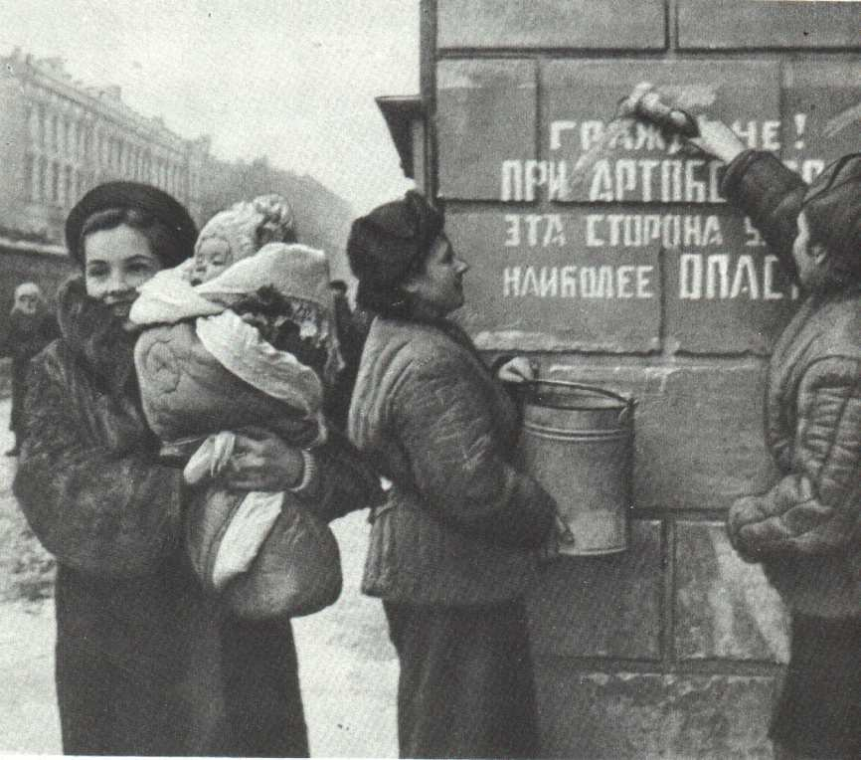
900 днів жив Ленінград в облозі. 900 днів і ночей йшли на Ладозі смертельні бої.
900 дней жил Ленинград в осаде. 900 дней и ночей шли на Ладоге смертельные бои.

Slide 40
Над проектом працювали:
учениці 11-А класу
Деревицька Н. та Бойко Ю.

